Slide 1
«Инструментарий оценки достижений воспитанников в музее патриотического воспитания «Родник»
МБДОУ ДС «Родничок» г.Волгодонска
Хлоповских М.Н., заведующий ДОУ
Елжова Н.В., старший воспитатель

Slide 2
взаимодействие участников педагогического процесса при организации работы музея
Дети
Педагоги
Родители
Социум

Slide 3
формы работы с педагогами
педчасы по изучению нормативной документации по созданию музея;
семинар «Музей как средство патриотического воспитания детей дошкольного возраста в ДОУ»;
семинар «Формы и методы работы в музее»;
консультации по созданию экспозиций в музее;
работа по созданию музея (ремонт, оформление залов и выставок, сбор экспонатов);
проведение тематической экскурсии в музей;
мастер-классы;
посещение музеев города и области.

Slide 4
формы работы с воспитанниками
экскурсии (обзорная, тематические, виртуальные);
занятия (обучающим, развивающим, в соответствии с ведущим методом: игровым, практическим, семинарского типа);
мастер –классы;
беседы ;
викторины;
праздники;
выставки;
игры (квесты, сюжетно - ролевые, подвижные);
уроки мужества;
театрализация сказок .

Slide 5
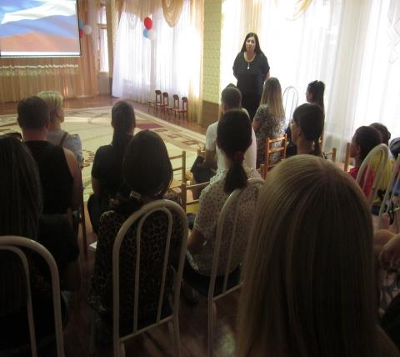
формы работы с родителями
тематические консультации:
«Советы для посещения музея»;
«Как совершить путешествие по городу»;
«Как помочь ребенку исследовать вещи и предметы»;
«Путешествия по городу»;
проведение совместных мероприятий
(родители, педагоги, дети);
мастер-классы;
организация выставок творческих работ детей, педагогов и родителей;
организация выставочных экспозиций;
дни музея;
тематические праздники в музее;
участие в конкурсах патриотической направленности;
театрализация донских сказок;
анкетирование с родителями по организации работы музея.

Slide 6
взаимодействие с окружающим социумом
экскурсии для детских садов и школ г.Волгодонска;
экскурсии для жителей микрорайона №8;
встречи в музее с представителями общественных организаций г.Волгодонска;
участие в конкурсах;
сотрудничество с музеями города;
сотрудничество с депутатом микрорайона;
сотрудничество с ВОО «Боевое братство».

Slide 7
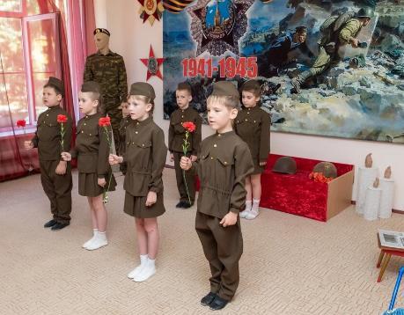
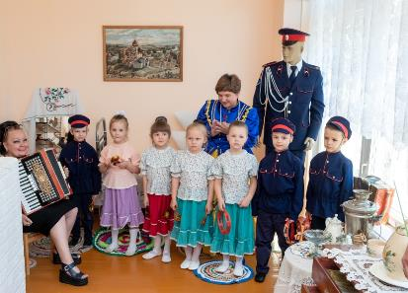
КРИТЕРИИ эффективности образовательной работы музея «Родник» ДОУ
содержание музея;
содержание и качество проводимых мероприятий в музее;
результаты проверок;
участие и результаты конкурсов различных уровней;
результаты педагогической диагностики по областям развития на конец учебного года;
анкетирование.

Slide 8
СОДЕРЖАНИЕ МУЗЕЯ
образовательная программа патриотического воспитания «Воспитай патриота» музея «Родник»
профиль музея;
нормативно-правовая база музея;
наличие руководителя музея;
количество залов;
соответствие экспонатов названию залов;
мультимедийное оборудование и оргтехника;
методические разработки по работе с воспитанниками и посетителями музея;
программа работы музея;
наличие экскурсоводов из числа педагогов, детей и родителей (актив музея);
книга отзывов;
трансляция опыта работы, публикации в СМИ.

Slide 9
КАЧЕСТВО, СОДЕРЖАНИЕ И КОЛИЧЕСТВО ПРОВОДИМЫХ МЕРОПРИЯТИЙ В МУЗЕЕ
для воспитанников
для педагогов
экскурсии;
занятия;
игры и викторины;
беседы;
квесты;
праздники;
фестивали;
мастер - классы;
уроки мужества;
встречи с интересными людьми;
организация выставок;
организация экспозиций;
организация конкурсов.
консультации;
семинары;
мастер –классы;
праздники;
встречи с интересными людьми;
организация выставок;
организация экспозиций;
организация конкурсов.

Slide 10
АНАЛИЗ РАБОТЫ ПЕДАГОГОВ

Slide 11
РЕЗУЛЬТАТЫ ПРОВЕРОК
Акты вышестоящих контролирующих организаций.
Листы контроля деятельности педагогов.
Тематические проверки к педсоветам (аналитические справки).
Отчеты в вышестоящие организации.
Самоанализ деятельности ДОУ.

Slide 12
РЕЗУЛЬТАТИВНОСТЬ УЧАСТИЯ В КОНКУРСАХ СЕМИНАРАХ, ФОРУМАХ, КОНФЕРЕНЦИЯХ РАЗЛИЧНЫХ УРОВНЕЙ
№ п/п | Уровень конкурса | Название конкурса | Дата проведения | Результат
1. | Муниципальный
2. | Региональный
3. | Российский
4. | Международный

Slide 13
РЕЗУЛЬТАТЫ ПЕДАГОГИЧЕСКОЙ ДИАГНОСТИКИ ПО ОБЛАСТЯМ РАЗВИТИЯ НА КОНЕЦ УЧ. ГОДА
Области развития, предусмотренные ФГОС ДО:
- социально – коммуникативное;
- познавательное;
- речевое;
- художественно- эстетическое;
- физическое.
Уровни усвоения программы:
+ программа усвоена самостоятельно,
V программа усвоена с помощью воспитателя,
- программа не усвоена.

Slide 14
АНКЕТИРОВАНИЕ
1. Когда вы посетили наш музей?
2. Есть ли в музее экспонат, принесенный Вами?
3. Что впечатлило Вас при посещении музея?
4. Какую бы оценку по 5-ти бальной системе поставили экскурсоводу?
5. Смогли бы вы сами провести экскурсию в нашем музее?
6. Какие экспонаты и тематические выставки можно организовывать в нашем музее?
7. У Вас есть желание еще раз посетить наш музей?
8. Ваши предложения по улучшению работы нашего музея.

Slide 15
ПЛАНИРУЕМЫЙ результат и перспектива работы
Результат:
появится интерес к истории своего Отечества, уважительное отношение к старшему поколению;
сформируется нравственный потенциал и потребность приумножать лучшие достижения прошлого в своей жизни;
повысится уровень знаний о героях боевых действий, чувство гордости за их подвиги;
обогатится словарный запас;
привьется интерес к поисковой деятельности;
получит знания о населении страны, люди разных национальностей (у каждого народа есть свой язык, обычаи и традиции, искусство и архитектура);
знания о родном крае (почему его называют донским, кто жил раньше на Дону, об обычаях и традициях донского казачества, животном и растительном мире);
знания о родном городе (почему так назван, чем знаменит наш город и т.д.);
овладеет практиками казачьего быта и смогут их применить в своей жизни.
Воспитание патриота своей страны, который гордится своим Отечеством, владеет знаниями и практическими умениями

Slide 16
Перспектива:
обогащение экспонатами патриотического музея;
дальнейшая поисковая работа по созданию «Книги памяти»;
повышение уровня конкурентоспособности, престижности образовательной организации;
повышение эффективности работы ДОУ и профессионализма педагогического коллектива;
расширение информационного пространства деятельности музея;
расширение возможностей музея за счет социального партнерства с музеями других образовательных организаций, музеями города и области;
открытие инновационной площадки по патриотическому воспитанию в 2023 -2024 учебном году.

Slide 17
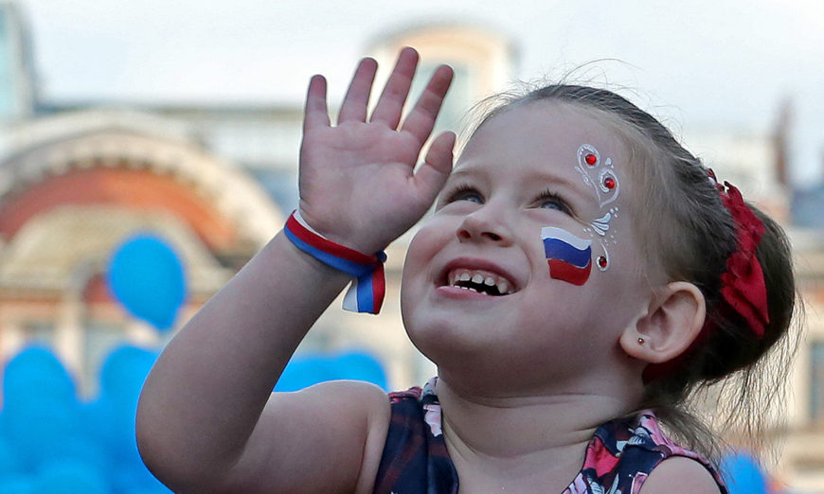
«От результатов работы на этом направлении будет зависеть будущее России без всякого преувеличения», —глава государства, В.В.Путин.

Slide 18
«Дайте мне музей и я его заполню»
Пабло Пикассо

